Slide 1
Хаметова Нина Валентиновна
Преподаватель Электротехники,
Охраны труда,
Материаловедения.
Общий стаж -32 года
Педагогический стаж - 30 лет

Slide 2
Отличник Профессионального образования РС(Я)
Почетный работник воспитания и просвящения РФ
Ветеран профессионального образования РС(Я)

Slide 3
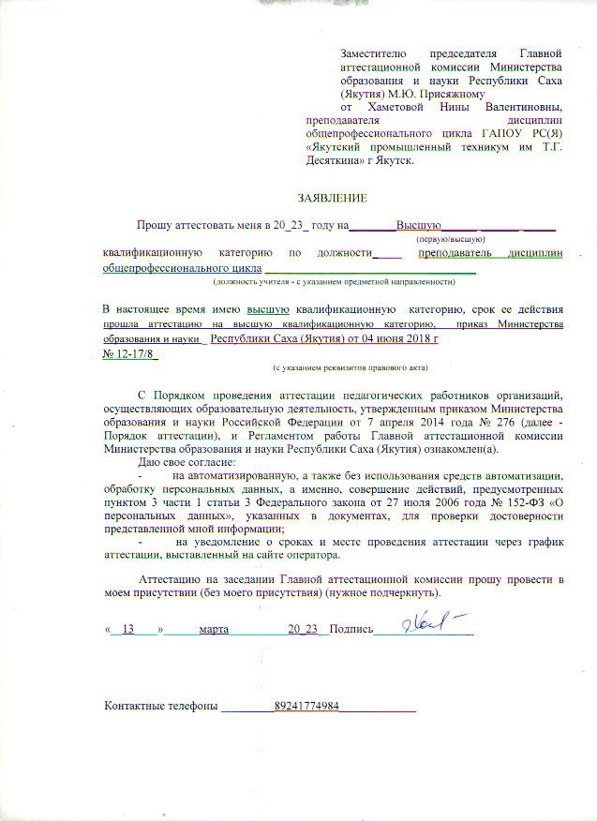

Slide 4
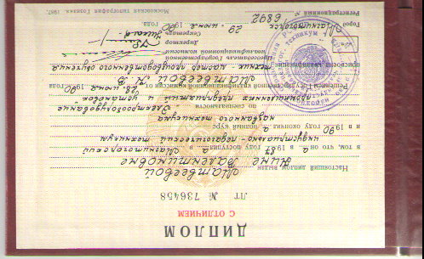
Образование
Магнитогорский государственный педагогический институт,
специальность «Труд», квалификация- учитель трудового обучения и общетехнических дисциплин, мастер производственного обучения
Магнитогорский индустриально педагогический техникум, специальность «Электрооборудование промышленных предприятий и установок» техник-электрик, мастер производственного обучения, электромонтажник по силовым сетям и электрооборудованию 4 разряд

Slide 5
Образование

Slide 6
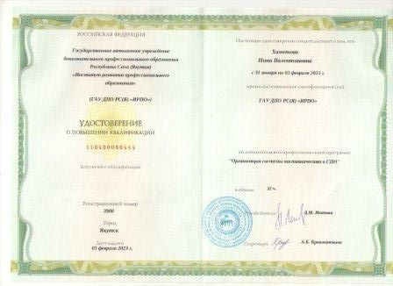
Результаты повышения квалификации по профилю педагогической деятельности
2020 г -удостоверение о повышении квалификации
№ 140400046154 по программе «Информационные и коммуникационные технологии в СПО» ГАУ ДПОРС(Я) «ИРПО» -24ч
2020г-удостоверение о повышении квалификации №142406291696 по программе «Организация учебного процесса в дистанционном формате» ГБПОУ РС(Я) «ЯИПК»- 16 ч
2021г- удостоверение о повышении квалификации № 142412792777 по программе «Охрана труда для руководителей и специалистов организаций и предприятий ( с учетом стандарта Ворлдскиллс по компетенции «Охрана труда»)» - ГБПОУ РС(Я) «Транспортный техникум им Р.И. Брызгалова» - 72ч

Slide 7
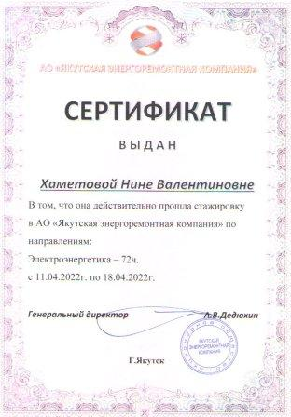
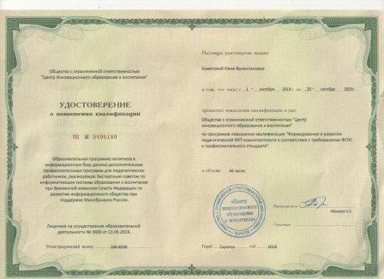
Результаты повышения квалификации по профилю педагогической деятельности
2019г - удостоверение о повышении квалификации № 0494180 по программе « Формирование и развитие педагогической ИКТ-компетентности в соответствии с требованиями ФГОС и профессионального стандарта» . ООО «Центр инновационного образования и воспитания» г Саратов – 66 ч
2021 г- удостоверение о повышении квалификации № 140400068400 по программе «Куратор группы (курса) обучающихся по программам среднего профессионального образования » ГАУ ДПОРС(Я) «ИРПО» -34ч
2022 – Сертификат о прохождении стажировки в АО «Якутская энергоремонтная компания» по направлению Электроэнергетика – 72 ч
2023 г- удостоверение о повышении квалификации № 140400080444 по программе «Организация системы наставничества в СПО» ГАУ ДПОРС(Я) «ИРПО» -32ч

Slide 8
Результаты повышения квалификации по профилю педагогической деятельности

Slide 9
Результаты учебной деятельности по итогам мониторинга ПОО (профессиональный цикл)

Slide 10
Результаты освоения обучающимися образовательных программ по итогам мониторинга системы образования (профессиональный цикл)
2018-2019 уч.г. – 100% успеваемости, 71 % качества;
2019-2020 уч.г. – 100% успеваемости, 71,4% качества;
2020-2021 уч.г. – 100% успеваемости, 72.4 % качества.
2021-2022 уч.г. – 100% успеваемости, 72.8 % качества.

Slide 11
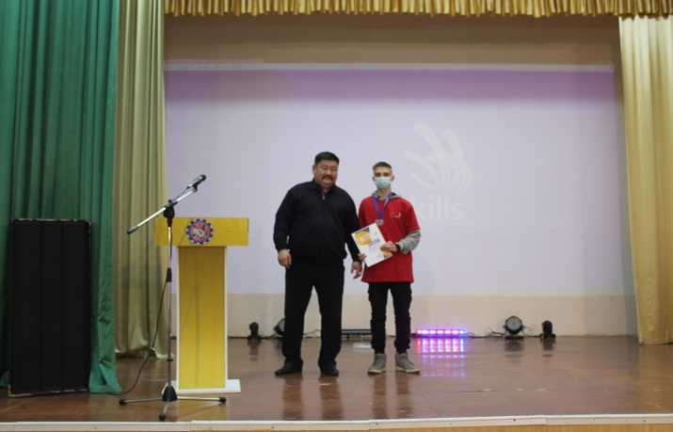
Результаты участия обучающихся в конкурсах, олимпиадах, конференциях, соревнованиях
2019г -Давиденко Виктор Региональная олимпиада в сфере профессионального образования по дисциплине Электротехника и электроника АПОУ РС(Я) «МРТК» - 2 место
2021 г- Всероссийская олимпиада «Время знаний» по электротехнике Бобиев Иван 1 место.
2021- Всероссийская олимпиада по материаловедению Павлов Сергей -2 место. Институт профессиональных компетенций Самарская обл.
2021 г- Всероссийская олимпиада по Охране труда для студентов СПО и ВУЗов- Иманканов Самат 3 место. Образовательный Онлайн –проект г Омск
2021г IX региональный чемпионат «Молодые профессионалы» (WorldSkills Russia) Яковенко Антон 2 место
2022г -конкурс профессионального мастерства «Лучший по профессии по компетенции Электромонтаж» Подлужный Александр 1 место
2022г- Конкурс профессионального мастерства среди рабочих специальностей СПО на призы Якутской городской думы «Лучший по профессии по компетенции Электромонтаж» Подлужный Александр 1 место

Slide 12
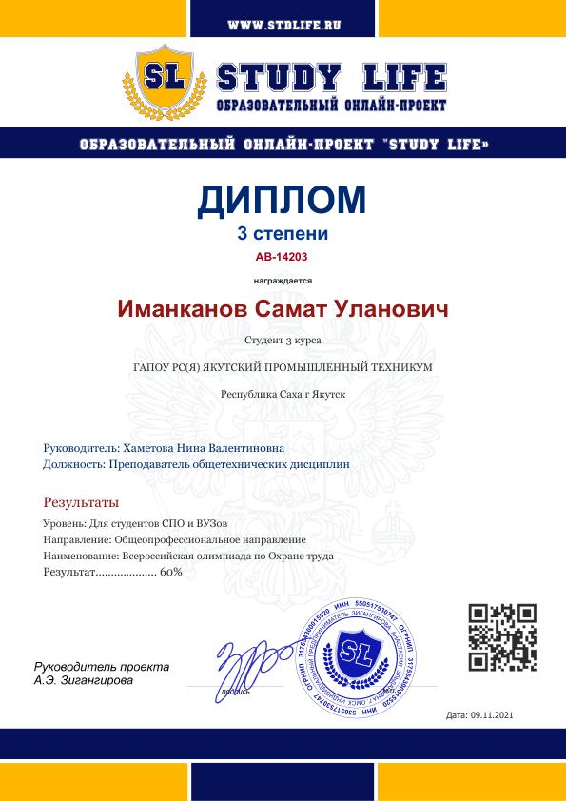

Slide 13
Использует в своей деятельности новые образовательные технологии (в том числе ЭОР, здоровьесберегающие и др.) и ИКТ:
Технология модульного и блочно-модульного обучения
Разноуровневое обучение
Информационно-коммуникационные технологии
Здоровьесберегающие технологии
Личностно-ориентированные технологии
Проектные методы обучения
Исследовательские методы в обучении

Slide 14
На основе ИКТ и проектно-иссследовательской технологии составлены методические разработки уроков «Классификация электроизмерительных приборов», «Расчет электрических сетей по току нагрузки», «Трансформаторы», «Общие сведения об электрических машинах» и др
Свидетельство о публикации на сайте «Инфоурок» «Презентация на тему Электроизмерительные приборы»»
Свидетельство о публикации на сайте «Инфоурок» методической разработки «Формы и методы самостоятельной работы на уроке»
В период дистанционного обучения широко используются электронные образовательные ресурсы:
систему электронного обучения и тестирования MOODLE (yafek.su), образовательный интернет-проект Инфоурок (http://infourok.ru), систему онлайн-тестов https://onlinetestpad.com/, платформу для проведения онлайн-занятий ZOOM.

Slide 15
Эффективность работы по программно-методическому сопровождению образовательного процесса
Дисциплина «Электротехника», «Материаловедение», «Охрана труда» преподается согласно программам подготовки квалифицированных рабочих и служащих по профессиям:
08.01.14 Монтажник санитарно-технических, вентиляционных систем и оборудования
08.01.18 Электромонтажник электрических сетей и электрооборудования
13.01.03. Электрослесарь по ремонту оборудования электростанций
13.01.05. Электромонтер по техническому обслуживанию электростанций и сетей
15.01.05 Сварщик (ручной и частично механизированной сварки (наплавки))
15.01.20. Слесарь по контрольно – измерительным приборам и автоматике
15.01.26 Токарь-универсал
43.01.07 Слесарь по эксплуатации и ремонту газового оборудования

Slide 16
Для всех профессий по дисциплинам, в соответствии с требованиями ФГОС, разработаны:
рабочие программы
календарно-тематические планы
фонд оценочных средств
методические рекомендации по выполнению практических работ
методические рекомендации по выполнению самостоятельной работы
методические разработки планов уроков
опорные конспекты по темам уроков

Slide 17
В межаттестационный период неоднократно представлял практические результаты своей профессиональной деятельности на уровне ПОО и муниципальном уровне, имеет авторские публикации, отражающие опыт собственной педагогической деятельности
2019г
Открытый урок по дисциплине «Основы электротехники и микроэлектроники» на тему: «Классификация электроизмерительных приборов», гр КИПиА
Открытый урок по дисциплине «Общая технология электромонтажных работ» на тему «Приспособления и механизмы, используемые при электромонтажных работах»
2021г
Открытый урок по дисциплине «Электротехника» на тему «Общие сведения о трансформаторах»
Участие в работе Школы молодых педагогов : «Разработка методических рекомендаций по проведению лабораторно-практических занятий»,
2022
Участие в работе Школы молодых педагогов : «Разработка рабочей программы дисциплин общепрофессионального цикла», «Составление плана урока теоретического обучения»

Slide 18
В межаттестационный период представил опыт собственной педагогической деятельности на всероссийском, международном уровне, имеет авторские публикации.
2018 г – сертификат о публикации на вебкафедре http://inpo.s-vfu.ru
2021 г – Благодарственное письмо проекта «Инфоурок» за существенный вклад методическое обеспечение учебного процесса по преподаваемой дисциплине в рамках крупнейшей онлайн-библиотеки методических разработок для учителей
2021 г Свидетельство о публикации на сайте «Инфоурок» «Презентация на тему Электроизмерительные приборы»»
2021г Свидетельство о публикации на сайте «Инфоурок» методической разработки «Формы и методы самостоятельной работы на уроке»
2022г –авторское свидетельство о публикации материала на образовательном портале ООО«Знанио»
2022г – свидетельство (МН-10204487) о участии в международной НПК «Экспериментальные педагогические методики и технологии». ООО Знанио

Slide 19
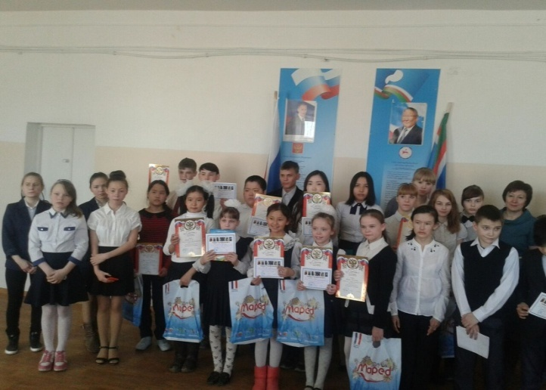
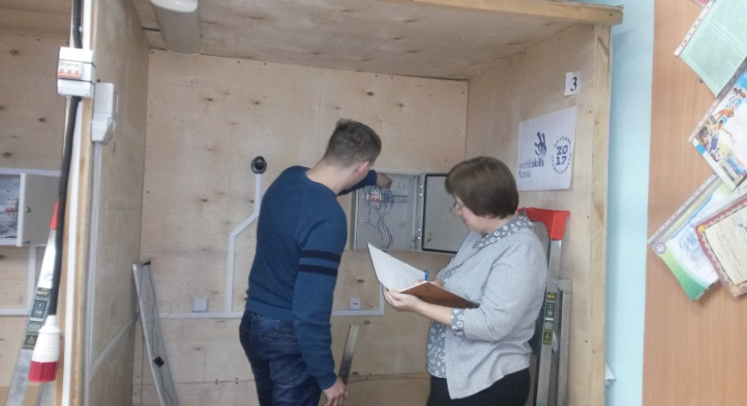
Результаты участия и продуктивность методической деятельности преподавателя
2019г- Сертификат эксперта на конкурсе детских творческих проектов среди учащихся коррекционных школ г Якутска «Моя профессия- мое будущее»
2021г – сертификат эксперта в муниципальном этапе конкурса WorldSkills juniors компетенция «Электромонтаж»
2022г Сертификат эксперта на 1 Республиканском конкурсе детских творческих проектов «Моя профессия- мое будущее»
2022г – благодарность за сотрудничество в организации муниципального отборочного этапа соревнований по профессиональному мастерству «Молодые профессионалы» (юниоры) РС(Я)
2022г –диплом экперта муниципального отборочного этапа соревнований по профессиональному мастерству «Молодые профессионалы» (юниоры) РС(Я), компетенция «Электромонтаж»

Slide 20
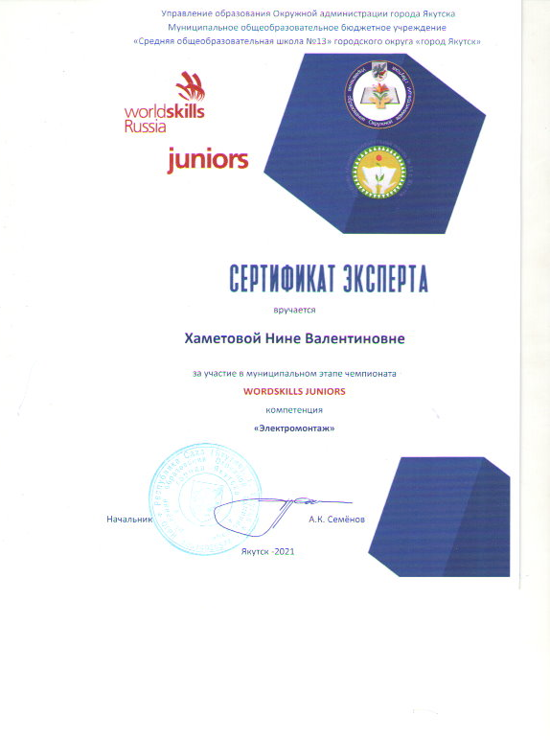
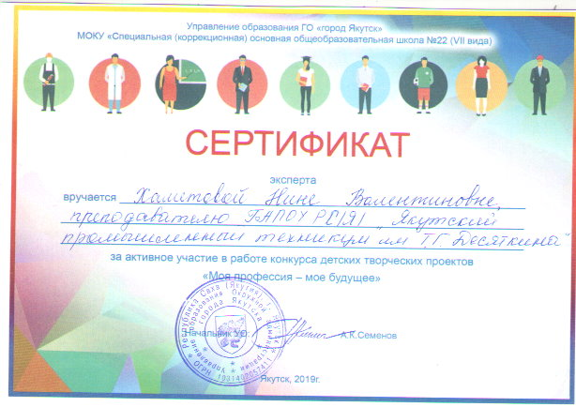
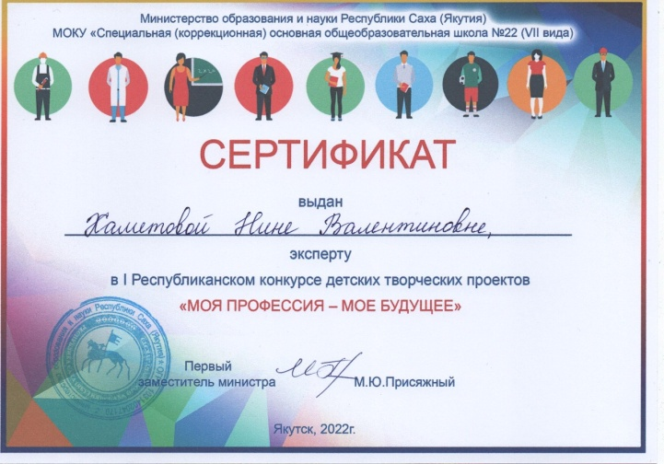
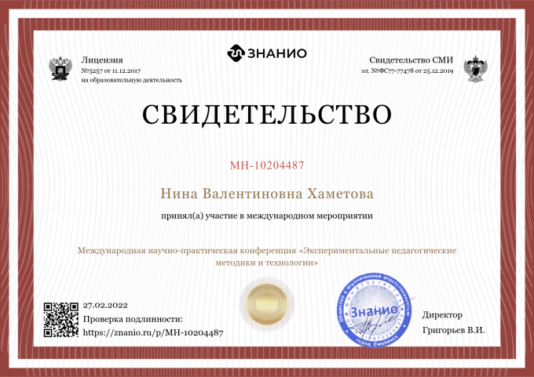

Slide 21
Член экспертной группы для проведения экспертизы в отношении образовательных программ, реализуемых в ОУ по укрупненным группам - 13.00.00 Электро и теплоэнергетика, 08.00.00 Техника и технологии строительства
Эксперт образовательных программ ГАПОУ РС(Я) «Алданский политехнический техникум» (Приказ МОН РС(Я) № Д14-05/392 от "08"__05____20_18__г. )
Эксперт образовательных программ ГБПОУ РС(Я) «Намский техникум» (Приказ МОН РС(Я) № Д14-05/89 от "13"__02____2019__г. )
Эксперт образовательных программ ГБПОУ РС(Я) «Олекминский техникум» (Приказ МОН РС(Я) № Д14-05/347 от "03"__04____2019__г. )
Эксперт образовательных программ ГБПОУ РС(Я) «Тиксинский многопрофильный лицей» (Приказ МОН РС(Я) № Д14-05/521 от "23"__05____2019__г. )

Slide 22
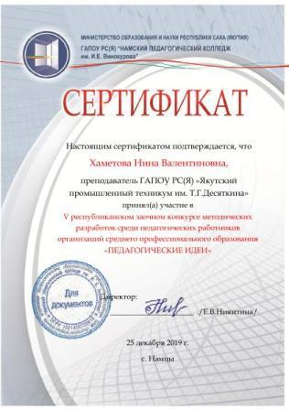
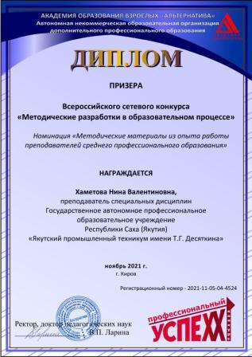
Результаты личного участия в конкурсах (выставках) профессионального мастерства
2018 г сертификат участника республиканского конкурса профессионального мастерства «Компетентный учитель-компетентный ученик» . Институт непрерывного профессионального обучения СВФУ им М.К.Аммосова.
2019 г- сертификат участника 5 республиканского заочного конкурса методических разработок среди педагогических работников организаций СПО «Педагогические идеи»
2021 г –Всероссийская онлайн-олимпиада для педагогов по теме «Охрана труда». Всероссийский образовательный журнал для педагогов «ФГОСУрок» диплом 1 степени .
2021г Диплом призера Всероссийского сетевого конкурса «Методические разработки в образовательном процессе». Автономная некоммерческая образовательная организация дополнительного профессионального образования г. Киров.

Slide 23
Результаты личного участия в конкурсах (выставках) профессионального мастерства

Slide 24
Спасибо за внимание

